Slide 1
Paula Määttä Toimintamallin kouluttaja ja suunnittelija vuosina 2013 -2017

Slide 2
Kasvuryhmien perusrakenne
Kohderyhmänä 8-9-luokkalaiset tytöt ja pojat. Ryhmässä on 8-12 nuorta.
Ryhmä kokoontuu koulun lähellä sijaitsevan nuorisotalon tiloissa kerran viikossa klo 8.30-10.00 / viimeiset tunnit.
Nuorille tarjotaan aina aamupala/ välipala, joka syödään yhdessä.
Ryhmässä keskitytään etsimään nuorten vahvuuksia, voimavaroja ja kiinnostuksen kohteita keskustelujen, erilaisten harjoitusten, opintokäyntien ja kutsuvieraiden avulla. Opetellaan osallisuutta yhdessä! (Tulevaisuustiski, Tyttöjen tai poikien talo, opo, lähipoliisi jne.)
Ryhmät täydennetään vain syksyisin kun osa nuorista on päättänyt peruskoulunsa edellisenä keväänä.
Ryhmää ohjaa joko kaksi tai kolme aikuista – yksi opettaja, yksi nuorisotyöntekijä. Sosiaalityön osaamista olemme pyrkineet turvaamaan kuraattori-pilotoinnilla.
Ryhmä = nuoret + ohjaajat

Slide 3
Kasvuryhmiä ohjaavat kaksi tai kolme ammattilaista. Toiminta on suunniteltua ja tavoitteellista.
Kaikki käy koulua -toimintamallissa tuetaan:
nuorten koulunkäyntiä ja pyritään muuttamaan suhdetta kouluun positiivisemmaksi.
nuorten vertaisryhmää toimimaan turvallisena yhteisönä, jossa opitaan sosiaalisia taitoja.
nuorten itsetuntoa ja kasvua omaksi itsekseen.
nuorta murrosiän kriiseistä selviytymisessä.
nuorta luottamaan aikuisiin ja opetetaan hakemaan apua tarvittaessa.
Pyritään antamaan nuorelle toivoa tulevaisuudesta!

Slide 4
Tärkeimmät toimintaperiaatteet:
Monihallintokuntainen yhteistyöverkosto – nuorisoasiankeskus & opetusvirasto yhdessä. Alueellisen yhteistyön painotus!
Yhden koulun tukiprosessi
Kasvuryhmä = yksi valinnaisaine lukujärjestyksessä
Sukupuolisensitiivinen työote eli tyttö- ja poikaryhmät ei sekaryhmiä.
Yhdessä tekemällä, näkemällä ja kokemalla oppii toimimaan yhdessä (myös aikuiset). Yhteiset nuoret ja yhteinen tahtotila toimia heidän parhaakseen auttaa löytämään ne poikkihallinnolliset yhteistyön tavat, jotka ovat mahdollisia.

Slide 5
Mukana myönteinen tunnistaminen
Tutustuminen
– nuorten erilaisten mieltymysten, elämäntilanteiden, kiinnostuksen kohteiden, kullekin tärkeiden yhteisöllisyyksien tunnistaminen
Tunnustaminen
– arkikäytäntöjä, joiden kautta aktiivisesti mutta hienovaraisesti
osoitetaan nuorelle hänellä tärkeiden asioiden ’hyväksyminen’.
Tukeminen
– nuorten toimijuuden tukeminen heille tärkeissä ryhmissä ja
yhteisöissä
– mahdollisten ongelmien käsittely myönteisesti ja nuorten
kokemusmaailmaan perustuen
– ensisilmäykseltä yksinomaan kielteiseltä vaikuttava toimintakin
saattaa sisältää elementtejä, joiden myönteinen tunnistaminen on
mahdollista hylkäämättä aikuisuuteen liittyvää vastuuta ja moraalista harkintaa
Myönteisen tunnistamisen vaiheet/elementit (Riikka Korkiamäki, Tampereen yliopisto, luento 3.2.2015.)

Slide 6
Toimintamallin hyötyjä mm.
Nuori on siellä missä hänen kuuluukin olla eli koulussa ja hän saa kurssin suoritettua.
Nuori saa konkreettista ja välitöntä apua koulunkäyntiin
ja siihen liittyviin ongelmiin.
Nuoret saavat oikea aikaista ja intensiivistä tukea viikoittain.
Heidän käytössään on kahden tai kolmen eri perustehtävässä toimivan aikuisen ammattitaito ja tuki.
Nuoret tulevat kuulluksi ja he osallistuvat ryhmätoiminnan sisältöjen suunnitteluun.

Slide 7
…HYÖTYJÄ mm.
Tieto toisen perustehtävästä auttaa ymmärtämään toisen hallintokunnan toimintatapoja ja palveluohjaus paranee.
Nuorten kysymykset, asioiden pohtiminen ja kriittinen suhtautuminen asioihin auttavat ohjaajia yhdessä miettimään asioita uudella tavalla ja uudenlaisesta näkökulmasta!
Alueellinen yhteistyö eri ammattikuntien välillä on hankkeen aikana lisääntynyt ja selkeytynyt.
Hiljainen tieto siirtyy ammattilaiselta toiselle.
Alueen ammattilaisen työskentely yhdessä on resurssitehokasta!

Slide 8
Kaikki käy koulua -toimintamallin arviointitutkimuksen tuloksia Anu Gretschel, FT, erikoistutkija, Nuorisotutkimusverkosto
Lähtökohta: kaikki tykkäävät, vaikutuksia ollut vaikea todentaa
Kehittävä tutkimusote: toiminnan laatu ja sen mahdollistavat tekijät sekä kehittämistarpeet
Nuorten haastattelut (21) + ohjaajien, kehittämisryhmän ja virastojen johdon keskustelut
Nuorten kokemuksia vaikutuksista: pärjäämiskyky, ovi ja satama
Ohjaajat: suhtautuminen nuoriin muuttunut
Vaikutusta ryhmiin ja niiden väleihin, kouluyhteisöön, asuinalueelle ja yhteiskuntaan
Onnistunut toimintamalli!

Slide 9
Ryhmämallin vaikutuksia koulun näkökulmasta Ilppo Kivivuori, virka-apulaisrehtori, Hiidenkiven peruskoulu, hankkeen ohjausryhmien jäsen vuodesta 2010-
Ryhmien edut verrattuna yksilöllisen oppilashuollon työmuotoihin: etuja pitkäkestoisuus, säännöllisyys, oppilaiden ryhmäprosessien hyödyntäminen, vertaistuki ja myönteinen tunnistaminen.
Ryhmät osana inklusiivista kouluyhteisöä – erottaako muusta kouluyhteisöstä vai auttaako osallistumaan siihen
Ryhmien vipuvaikutus koulun uudistumiseen ja ammatilliseen verkostoitumiseen.

Slide 10
”Moniammatillisena yhteistyönä Kaikki käy koulua- mallissa on joukko vahvuuksia, jotka tekevät siitä kiinnostavan hyvän käytännön (Tomi Kiilakoski 2017).”
1. Yhteinen työ.
2. Kytkös opetussuunnitelmaan.
3. Ryhmä oppimisen tukena.
4. Organisatorinen oppiminen.
5. Toimintakulttuurillinen kehittäminen.
”Koulu voi olla lähiyhteisö, joka voi tukea kuulumista ja hyvinvointia. Professori Hannu Simola on puhunut syventymisen koulusta, jonka eettinen päämäärä olisi auttaa jokaista oppilasta kokemaan onnistumista ja löytämään oma kiinnostus- ja vahvuusalueensa. Tämä tietysti edellyttää sitä, että ollaan valmiita käyttämään aikaa keskusteluun, yhdessä toimimiseen ja toisten kanssa oppimiseen. Näen, että Kaikki käy koulua- toimintamalli on yksi kiinnostava avaus tiellä kohden tällaista koulua (Kiilakoski 2017).”

Slide 11
Keskustelua teemoista:
Mitä yhteisiä teemoja ja tavoitteita Kaikki käy koulua toimintamallilla ja Kuopion ”Minä opin, Me opimme” –hankkeen välillä on nähtävissä?
Mitä käytäntöjä tai toimintatapoja Kaikki käy koulua -toimintamallista voisi siirtää Kuopion omille kouluille?
Erikoistutkija Anu Gretschel puhuu luottamusloikasta - Mitä ajatuksia se teissä herättää?
Miten nuorten ja heidän perheidensä osallisuutta voisi lisätä koulujen arjessa? Heräsikö uusia ideoita?
Kuinka moniammatillista osaamista voisi jakaa entistä enemmän? Yhteistyön esteet ja mahdollisuudet?

Slide 12
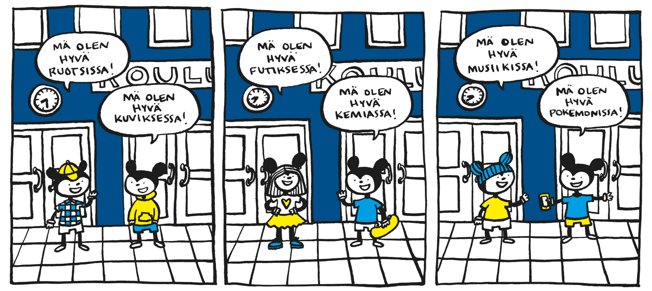

Slide 13
Onnistunut monialainen nuorten kohtaamisen malli –
Arviointi Kaikki käy koulua –toiminnan vaikutuksista
Anu Gretschel & Noora Hästbacka (toim.) 12/2016.
http://kaikkikaykoulua.fi/
https://www.nuorisotutkimusseura.fi/images/julkaisuja/myonteinen_tunnistaminen.pdf
Kiilakoski, Tomi (2014) Koulu on enemmän. Helsinki: Nuorisotutkimusseura ry.
Kiitos osallistumisesta ja osallisuudesta sekä valmisteluihin sekä toteutukseen!

